Slide 1
LISTAS

Slide 2
DIA DE DESAFIO!
Spoiler:

Slide 3

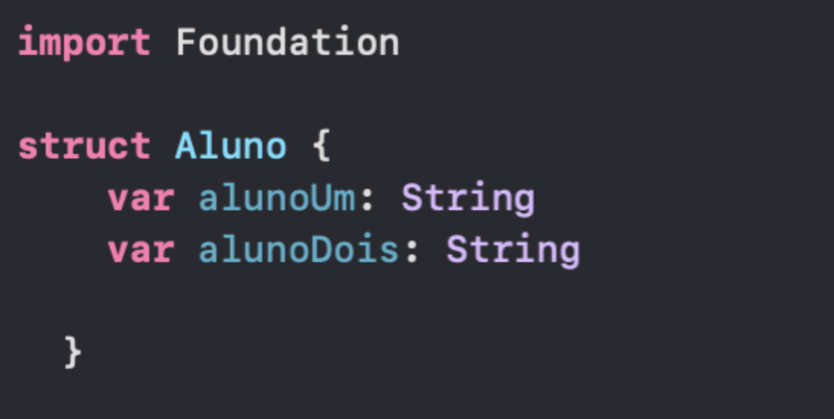
Structs e Arrays
Um STRUCT é um tipo de valor que encapsula os dados relacionados juntos, facilitando o gerenciamento e a manipulação
Neste caso, é definida com um construtor que recebe dois parâmetros do tipo String e inicializa as propriedades da struct com esses valores.

Slide 4

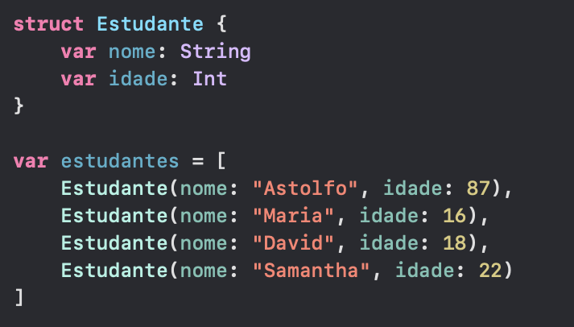
Structs e Arrays
Para criar um ARRAY de estudantes em SwiftUI, você pode definir uma struct para um estudante e, em seguida, criar um array de objetos de estudante.

Slide 5
ForEach
Uma estrutura que permite iterar sobre uma coleção, como um array, e criar uma visualização para cada elemento dessa coleção.
A sintaxe id: \.self é usada para “burlar” a identificação única de cada elemento na lista. Funciona desde que não usemos pra acessar novas telas.
A sintaxe id: \.CAMPO é usada para identificar exclusivamente cada elemento na lista.

Slide 6

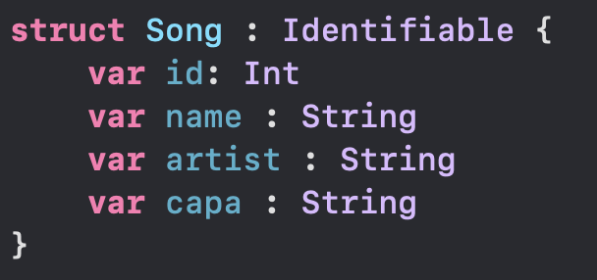

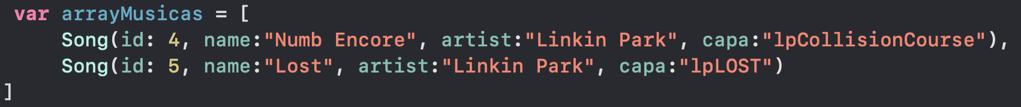
Structs e Arrays

Slide 7
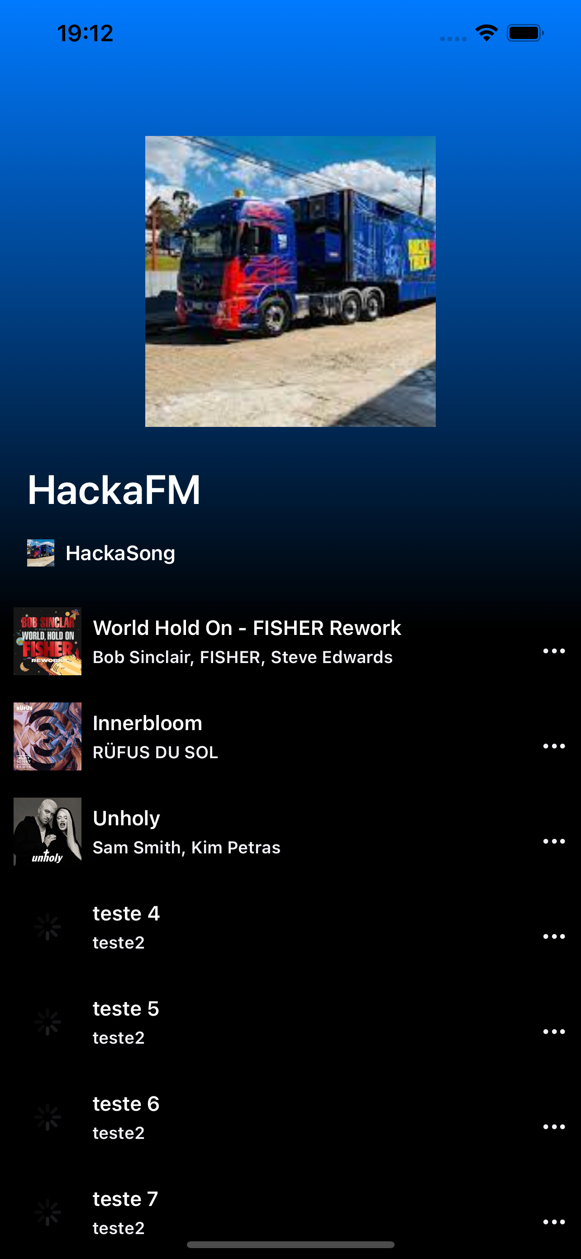
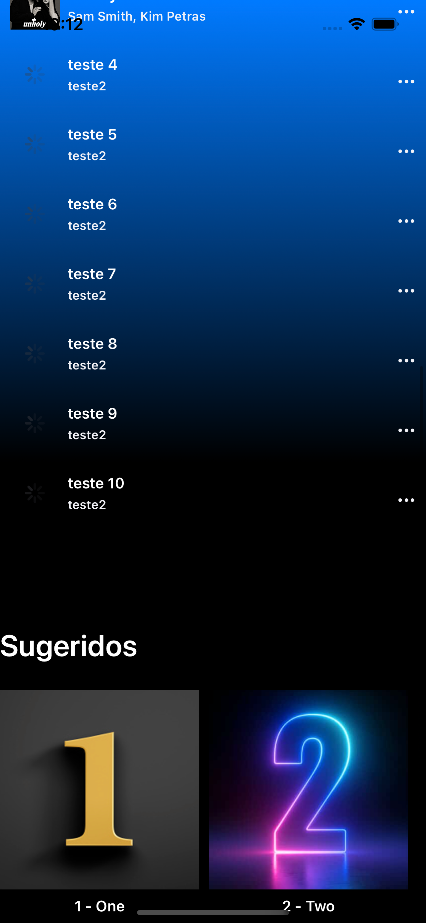

Desafio:
Ellipsis
AsyncImage
Scroll View
Horizontal
“shuffle"
“backward.end.fill"
“play.fill"
“forward.end.fill"
"repeat"

Slide 8




/hackatruck
@hackatruck_makerspace
HACKATRUCK MAKERSPACE
www.hackatruck.com.br

Slide 9


